Slide 1
讀書會運作模式 ─以「生命中美好的缺憾」為例

Slide 2
閱讀策略─故事文本分析
心智圖
曼陀羅思考法
魚骨圖
故事線(情節心電圖)

Slide 3
故事文本分析
「5W1H」閱讀技巧(六何法)
who → 誰（人物、主角）
where →在哪裡（地方）
when → 何時（時間、日期）
what → 什麼事（事情）
why → 為什麼（原因）
□how → 如何（方法）

Slide 4
曼陀羅思考法
一種有助擴散性思維的思考策略
日本今泉浩晃博士推行
九宮格圖
將主題寫在中央
然後把由主題所引發的各種想法或聯想寫在其餘的八個格子內
基本的型式
↖ | ↑ | ↗
← | 水平(擴散)思考 | →
↙ | ↓ | ↘
→ | → | ↓
↑ | 垂直思考↓ | ↓
↑ | ←

Slide 5
水平思考
並聯式的擴散思考
婚紗 | 醫院 | 牛奶
雪 | 白色 | 百合
白紙 | 天上的雲 | 純潔

Slide 6
垂直思考
串聯式思考
旅行 | 旅行書 | 圖書館
北海道 | 白色 | 書
冬天 | 雪 | 作家

Slide 7
班級經營的應用─晨間日記
颱風 | 挪威 | 高中同學
藍海─貴婦的學習 | 102/10/6 | 日幣
淘寶 | 敬老金 | 遇到痛苦不要對外找理由

Slide 8
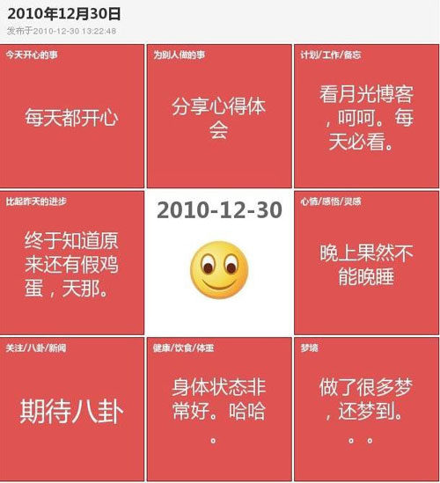
班級經營的應用─晨間日記

Slide 9
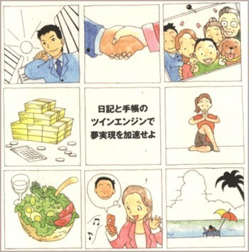
班級經營的應用─晨間日記

Slide 10
曼陀羅九宮格
人會死在生命中途，甚至句子的中途 | 彼得萬豪頓
 | 莊嚴的痛苦
 |  |  | 莊嚴的痛苦
 |  |  |  | 生命中的美好缺憾

